Slide 1

Repúblicas
De alunos
Grupo: Aline Oliveira
Daniel Xavier
Guilherme Costa
Gustavo Riegert
Yuri Lucas

Slide 2
Introdução:
Problema
Falta de praticidade e esconhecimento da área de moradia
Objetivo
Justificativa
Público alvo
Facilitar a vida de estudante que buscam por repúblicas de forma centralizada buscando o máximo de imóveis na região
Estudantes sofrem com sites dispersos e falta de informação dos locais, além da falta de comunicação entre os integrantes
Alunos de faculdades e pessoas que buscam por repúblicas

Slide 3
Especificações
Nome | Idade | Hobby | Trabalho | Objetivo Chave
Lorene Freitas | 18 | Leitura | Estudante | Necessidade em encontrar uma república com custo moderado/baixo para que possa continuar a seguir seu sonho de ir pra faculdade
Histórias de usuários
Requisitos funcionais
Requisitos não funcionais
Restrições

Slide 4
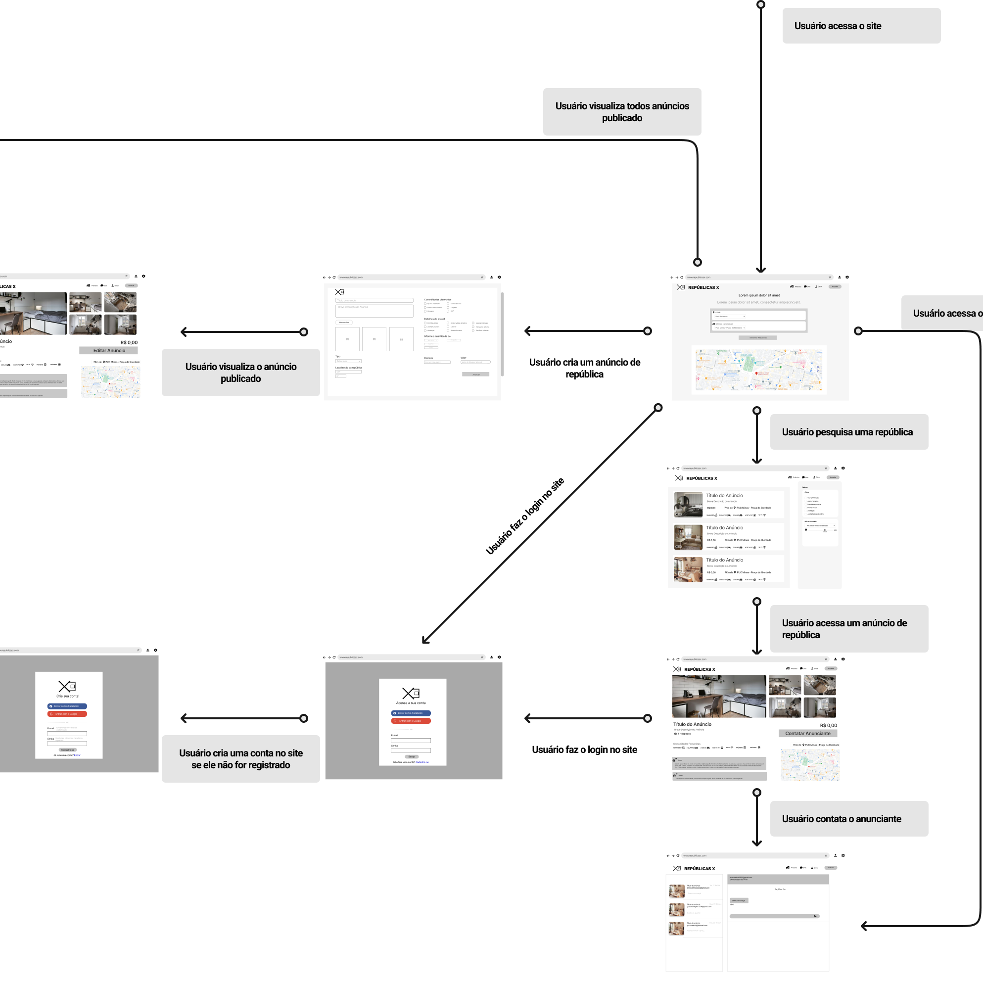
Estrutura e Fluxo

Slide 5


